Slide 1
Scalar Lab 세미나
CUDA 기반 GPU 병렬 처리 프로그래밍
Notes:
CUDA 기반 GPU 병렬 처리 프로그래밍 관련 세미나 시작하겠습니다.

Slide 2
Contents
1. GPGPU 및 병렬 처리
2. CUDA 개요
3. CUDA 프로그램의 기본 흐름
4. CUDA 스레드 계층
Notes:
먼저, 순서는 GPGPU 및 병렬 처리의 개요, CUDA에 관한 전반적인 사항들 세 번째로는 CUDA 프로그램이 어떤 식으로 작동하는지에 대한 기본적인 흐름 마지막으로는 CUDA 스레드의 계층을 하나씩 살펴보도록 하겠습니다.

Slide 3
GPGPU 및 병렬 처리 개요

Slide 4
GPGPU 및 병렬 처리 개요 – GPU와 CPU
GPU(Graphics Processing Unit)
컴퓨터 그래픽스 연산 처리 장치
GPGPU(General-Purpose GPU)
CPU가 하던 연산을 처리하는 GPU
GPU의 사용이유
사용자의 요구
컴퓨팅 아키텍처의 발전 경향
Notes:
GPU란 모두가 알다시피 그래픽과 관련된 연산 장치입니다. 그렇기에 무수한 그래픽 화소를 처리하기 위해서 많은 코어들로 구성되어져 있습니다. 현재에 와서는 이러한 무수한 코어를 가진 GPU를 인공지능 및 암호화폐와 관련된 연산에 쓰이는 것도 발달을 했습니다. 그래서 행렬연산과 같은 기존의 CPU가 처리하던 연산을 GPU도 가능하게 한 것이 저희가 이번에 프로그래밍 해볼 GPGPU의 개념입니다. 그리고 현재에 와서 GPU를 활발히 사용하는 이유는 우선은 더 높은 그래픽 능력을 원하는 사용자들의 요구가 있습니다. 두 번째로는 컴퓨팅 아키텍처의 발전 경향으로 GPU가 더 선호하게 됩니다

Slide 5
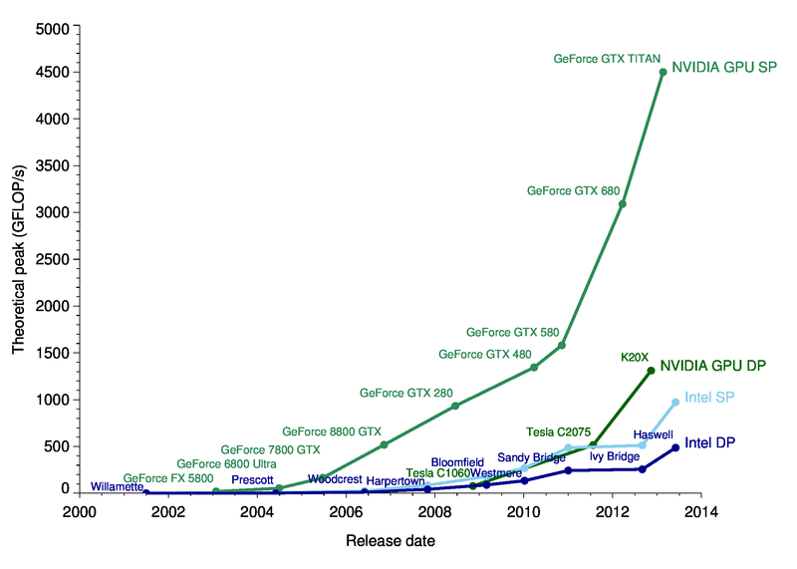
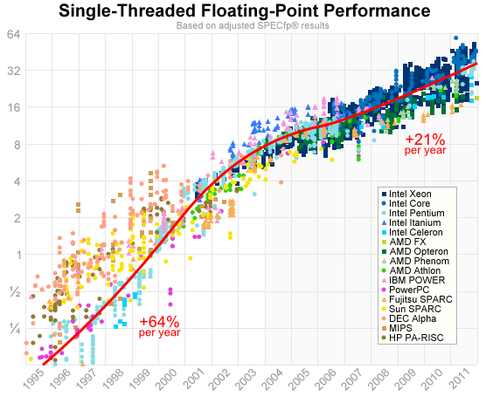
GPGPU 및 병렬 처리 개요 – GPU와 CPU
출처 : https://snaketeacher1.tistory.com/371
출처 : https://preshing.com/20120208/a-look-back-at-single-threaded-cpu-performance/
Notes:
해당 그래프들은 연산장치들의 처리 능력의 추이를 보여주는 그래프들입니다. 왼쪽 그래프는 CPU와 GPU의 초당 최대 처리량을 나타내는 그래프로서, CPU에 비해서 GPU가 압도적으로 성능이 높아짐을 보여주고 있습니다. 오른쪽 그래프는 단일 스레드 부동소수점 CPU들의 수행 능력을 나타내는 지표입니다. 해당 지표를 보면 2004년에는 잠시 능력의 추이가 주춤하고, 그 이후에도 처음과 비교해도 성능의 추이(기울기)가 낮아진 것을 볼 수 있습니다. 해당 지표의 원인은

Slide 6
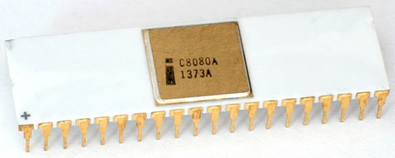
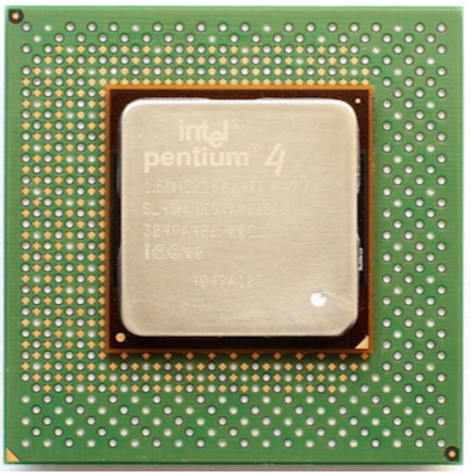
GPGPU 및 병렬 처리 개요 – GPU와 CPU
트랜지스터 수 : 4500개
1974년 Intel 8080
트랜지스터 수 : 4200만개
2000년 Intel 펜티엄 4
출처 : https://blog.naver.com/agapeuni/223072861607
출처 : https://blog.naver.com/agapeuni/223072861607
Notes:
시대에 따라서 CPU의 능력을 좌우하는 장치 중 하나인 트랜지스터의 집적도가 높아짐에 따라서 발열등이 연산 오류를 일으키면서 CPU의 능력을 떨어뜨립니다.

Slide 7
GPGPU 및 병렬 처리 개요 – 병렬처리와 병행처리
병렬 처리
병행 처리
Sub-Task
Core
1
Task 1
Core
1
Task
Sub-Task
Core
2
Task 2
Core
2
Sub-Task
Core
3
Task 3
Core
3
Notes:
이제는 GPU의 처리 매커니즘에 대해서 알아보겠습니다. 우선은 처리 방식의 대표적인 두 방식인 병렬 처리와 병행 처리에 대해서 알아보겠습니다. 병렬 처리는 그림과 같이 하나의 태스크를 서브태스크들로 나누고, 그것들을 각 코어가 나눠가져서 처리하는 과정을 말하며, 병행처리는 각각의 온전한 태스크를 각 코어들이 나눠가지는 것을 말합니다.

Slide 8

GPGPU 및 병렬 처리 개요 – 병렬처리의 예시
1~8의 합을 구하는 문제
Int ComputeMySum(int tid) {
int my_sum[tid] = 0;
for (int i = my_first ; i < my_end ; i++)
{
int my_x = ComputeNextValue( );
my_sum[tid] += my_x;
}
}
void main (void)
{
ComputeMySum(tid); // tid : 스레드의 ID
if (master_thread) { // 대표 스레드
sum = my_x;
for (int i = 1; i < p; i++) {
sum += receive(i);
}
}
else { // 대표 스레드 외
sendMysum();
}
}
연산 시간
= $\frac{N}{P}+(p −1)$
Notes:
다음으로는 앞선 개념에 대한 예시입니다. 해당 예시에서는 1~8까지의 합을 나타내는 프로그램입니다. 해당 프로그램에서는 ComputeMySum라는 함수에서 각각의 프로세스들은 각자가 맡은 부분에 대한 연산을 합니다. 그리고 메인 단에 와서는 모든 프로세스들의 값을 하나의 대표 프로세스로 모으는 방식을 활용하고 있습니다. 해당 방식을 사용할 때의 연산 시간은 보기와 같이 나옵니다. N은 더할 숫자의 크기, P는 프로세스의 수를 의미합니다. 만약, 프로세스가 8 전체 작업이 24라면 3+7 = 10로 걸리는 시간은 총 10가 걸립니다. 하지만 해당 방식은 비효율적인 방식에 속합니다. 값을 모으는 과정에서 대표스레드가 혼자 일하기 때문입니다. 이는 병렬처리를 잘 활용하지 못한 예시입니다. 그래서 발전된 방식 중 하나가 다음과 같습니다.

Slide 9

GPGPU 및 병렬 처리 개요 – 병렬처리의 예시
1~8의 합을 구하는 문제
1
2
3
4
5
6
7
8
3
7
11
15
연산 시간
= $\frac{N}{P}+\log_{2}{N}$
10
26
36
Notes:
해당 방식은 합을 구하는 과정을 여러 개의 스레드들이 참여하는 방식입니다. 이 방식에서는 앞선 방식보다 더 빠른 6이라는 시간이 걸립니다. 이는 작은 작업임에도 불구하고 약 2배에 가깝게 빨라짐을 알 수 있습니다. 하지만 이러한 방식으로 하기 위해서는 앞선 c프로그램밍과는 다르게 스레드에 직접적으로 상관해야 되기 때문에 GPU프로그래밍을 배워야 합니다.

Slide 10
GPGPU 및 병렬 처리 개요 – 병렬처리
Flynn’s taxonomy(컴퓨터 아키텍처에 관한)
SISD(Single Instruction Single Data) | SIMD(Single Instruction Multiple Data)
MISD(Multiple Instruction Single Data) | MIMD(Multiple Instruction Multiple Data)
Notes:
다음으로는 GPU 프로그래밍의 아키텍처 방식인 SIMT에 대해서 알아보기 위해 기존의 컴퓨터 아키텍처에 대해서 알아보겠습니다. 아는 분들은 다 아시다시피 총 4가지로 나뉘어져 있습니다. 이 중에서 현대에 와서는 가장 많이 쓰이는 방식들인 SIMD와 MIMD만 살펴보겠습니다.

Slide 11
GPGPU 및 병렬 처리 개요 – 병렬처리
Flynn’s taxonomy(컴퓨터 아키텍처에 관한)
MIMD
SIMD
Control Unit
+ALU
ALU
1
Control Unit
ALU
2
Control Unit
+ALU
ALU
3
Control Unit
+ALU
Notes:
우선, MIMD는 하나의 연산장치와 컨트롤러가 합쳐져서 여러개로 이루어진 하드웨어들을 말합니다. 예를들면 멀티 코어를 장착한 CPU들이 그 예시로 볼 수 있습니다. SIMD는 말 그대로 하나의 명령어를 여러개의 연산을 통해서 수행하는 방식으로 GPU와 같은 병렬 처리 하드웨어들이 대표적입니다.

Slide 12
GPGPU 및 병렬 처리 개요 – 메모리 시스템
Flynn’s taxonomy(컴퓨터 아키텍처에 관한)
분산 메모리 시스템
공유 메모리 시스템
CPU
CPU
CPU
CPU
CPU
CPU
Memory
Memory
Memory
Interconnect
Memory
Interconnect
Notes:
그리고 해당 아키텍처에서 중요한 개념 중 하나가 바로 공유 메모리 시스템인가 분산 메모리 시스템인가 입니다. 공유 메모리 시스템은 말 그대로 각각의 CPU들이 메모리(DRAM)을 공유한다는 의미로서 해당 방식에서는 메모리를 서로 전달해야 되는 코스트는 사라지지만 무결성이 해칠 수도 있으므로 동기화가 중요한 시스템입니다. 분산 메모리 시스템은 각각의 CPU들이 자기들의 메모리를 가지는 시스템으로서 메모리간의 공유로 인해서 코스트가 생기지만 서로 간의 데이터에 영향을 미치지 않는 방식입니다.

Slide 13
GPGPU 및 병렬 처리 개요 – SIMT
SIMT(Single Instruction Multiple Thread)
병렬 처리 하드웨어이며 공유 메모리 시스템
한 스레드 그룹 내 스레드들을 하나의 제어 장치로 제어한다
각 스레드는 자신만의 제어 문맥을 가진다
그룹 내 스레드들 사이의 분기가 허용된다
Notes:
그렇다면 CUDA(GPU 프로그래밍)에서 사용하는 방식인 SIMT는 어떤 방식인가에 대한 문제가 나옵니다. SIMT는 병렬 처리 하드웨어이며 공유 메모리 시스템입니다. 그리고 앞서 보았다시피 한 스레드 그룹 내 스레드들을 하나의 제어 장치로 제어한다. 그리고 앞에서본 아키텍처 구조인 SIMD와는 다르게 각 각 스레드는 자신만의 제어 문맥을 가집니다. 이는 GPU 프로그래밍의 중요한 요소이므로 기억을 해야합니다. 마지막으로는 자신만의 제어 문맥을 가지기 때문에 그룹 내 스레드들 사이의 분기가 허용됩니다.그리고 방금 말한 두 가지 특징으로 인해 보다 자율적인 프로그래밍이 가능해지게 됩니다.

Slide 14
GPGPU 및 병렬 처리 개요 – GPU 구조
CPU vs GPU
CPU
GPU
Ct : Control Unit
Core
Ct
Core
Ct
L1 Cache
L1 Cache
Core
Ct
Core
Ct
L1 Cache
L1 Cache
L2 Cache
L2 Cache
L3 Cache
L2 Cache
DRAM
DRAM
Notes:
해당 챕터에서 마지막으로 살펴볼 부분은 GPU구조에 관한 부분입니다. 대표적인 연산장치인 CPU와는 다른 점은 우선 코어가 압도적으로 많다는 것입니다. 먼저 CPU의 구조는 해당 방식은 하나하나가 높은 능력을 보여주지만 같은 연산을 많게 할 때는 상대적으로 비효율적입니다. 하지만 분기와 같은 제어 문맥 등이 많은 프로그램에서는 효율적인 구조라고 할 수 있습니다. 이와 반대로 GPU의 구조와 같은 부분은 많은 수의 같은 연산을 처리할 때는 효율적이지만 다른 경우에는 굉장히 비효율적으로 바뀔 수 있습니다.

Slide 15
CUDA 개요
Notes:
이제부터는 본격적으로 CUDA에 대해서 발표하겠습니다.

Slide 16
CUDA
호스트 / 디바이스
- 호스트 – CPU
- 디바이스 – GPU
CUDA 확장자
.cu(소스파일) / .cuh(헤더파일)
Notes:
CUDA에서는 호스트와 디바이스라는 개념으로 프로그래밍을 합니다. 일반적으로 호스트란 현재 명령문이 실행되는 주체가 CPU란 말이며, 디바이스란 GPU란 말입니다. 그리고 이 둘을 동시에 아우르는 것으로는 global이라는 용어가 있습니다. 자세한 것은 뒤장에서 설명하겠습니다. 그리고 CUDA에서의 확장자는 보시는 바와 같습니다.

Slide 17
CUDA – Hello Cuda
#include “cuda_runtime.h”
#include “device_launch_parameters.h”
#include <stdio.h>
__global__ void helloCUDA(void)
{
printf(“Hello CUDA from GPU!\n”);
}
int main(void)
{
printf(“Hello GPU from CPU!\n”);
helloCUDA<<<1, 10>>>();
return 0;
}
CUDA 런타임 API
키워드 | 함수의 호출자 | 실행 공간
__host__ | host | host
__device__ | device | device
__global__ | host | device
<<< : 그리드의 형태
>>> : 블록의 형태
Notes:
이 예시는 CUDA의 기본적인 예제 중 하나입니다. 해당 예제에서 보는 바와 같이 앞에 전처리문들 같은 경우는 기본적인 CUDA 런타임 API를 불러옵니다. 그리고 앞서 말했다시피 global은 자세히 말하면 호스트에서 호출하고, 디바에서 실행되는 의미를 가진 키워드입니다. 그래서 메인 함수에서 helloCUDA를 호스트에서 호출해서 GPU내에서 10번 실행하라는 의미를 가지게 되는 것입니다. 그리고 해당 실행문장에서 보이는 꺽새들은 나중에 나올 CUDA 스레드 계층에서 보다 더 자세하게 말씀드리겠습니다.

Slide 18
CUDA 프로그램의 기본 흐름
Notes:
이제부터는 CUDA 프로그램이 어떤 방식으로 작동되는지에 대해서 알아보겠습니다.

Slide 19
CUDA 프로그램의 구조 및 흐름
Host → Device : 데이터 복사
CUDA cores
CPU
PCI Bus
Host memory
(System memory)
Host
Device memory
Data
Device

Slide 20
CUDA 프로그램의 구조 및 흐름
GPU 연산
CUDA cores
CPU
Kernel Call
PCI Bus
Host memory
(System memory)
Host
Device memory
Device

Slide 21
CUDA 프로그램의 구조 및 흐름
Device → Host : 데이터 복사
CUDA cores
CPU
PCI Bus
Host memory
(System memory)
Host
Device memory
Data
Device

Slide 22
CUDA 기초 메모리 API
디바이스 메모리 할당 | cudaMalloc() | cudaError_t cudaMalloc(void ** ptr, size_t size)
디바이스 메모리 해제 | cudaFree() | cudaError_t cudaFree (void* ptr)
디바에스 메모리 초기화 | cudaMemset() | cudaError_t cudaMemset (void * ptr, int value , size_t size)
에러 코드 확인 | cudaGetErrorName() | __host__ __device__ const char* cudaGetErrorName(cudaError_t error)
장치 간 데이터 복사 | cudaMemcpy() | cudaError_t cudaMemcpy(void *dst, const void* src, size_t size, enum cudaMemcpykind kind)
cudaMemcpyHostToHost | 호스트 메모리 → 호스트 메모리
cudaMemcpyHostToDevice | 호스트 메모리 → 디바이스 메모리
cudaMemcpyDeviceToHost | 디바이스 메모리 → 호스트 메모리
cudaMemcpyDeviceToDevice | 디바이스 메모리 → 디바이스 메모리
cudaMemcpyDefault | dst와 src의 포이터 값에 의해 결정

Slide 23
CUDA 기초 메모리 API
#include "cuda_runtime.h" #include "device_launch_parameters.h"
#include <stdio.h>
void checkDeviceMemory(void)
{
size_t free, total;
cudaMemGetInfo(&free, &total); printf("Device memory (free/total) = %lld/%lld bytes\n", free, total);
}
int main(void)
{
int*dDataPtr;
cudaError_t eerorCode;
checkDeviceMemory();
errorCode = cudaMalloc(&dDataPtr, sizeof(int) * 1024 * 1024);
printf("cudaMalloc - %s\n", cudaGetErrorName(errorCode));
checkDeviceMemory();
errorCode = cudaMemset(dDataPtr, 0, sizeof(int) * 1024 * 1024);
printf("cudaMemset - %s\n", cudaGetErrorName(errorCode));
errorCode = cudaFree(dDataPtr);
printf("cudaFree - %s\n", cudaGetErrorName(errorCode));
checkDeviceMemory();
}

Slide 24
CUDA 기초 메모리 API
#include "cuda_runtime.h" #include "device_launch_parameters.h"
#include <stdio.h>
__global__ void printData(int* _dDataPtr)
{
printf("%d", _dDataPtr[threadIdx.x]);
}
__global__ void setData(int* _dDataPtr)
{
_dDataPtr[threadIdx.x] = 2;
}
int main(void)
{
int data[10] = { 0 }; for (int i = 0; i < 10; i++)
data[i] = 1;
int* dDataPtr; cudaMalloc (&dDataPtr, sizeof(int) * 10);
cudaMemset(dDataPtr, 0, sizeof(int) * 10);
printf("Data in device: "); printData <<< 1, 10 >>> (dDataPtr);
cudaMemcpy(dDataPtr, data, sizeof(int)*10, cudaMemcpyHostToDevice);
printf("\nHost -> Device: ");
printData <<<1, 10>>> (dDataPtr);
setData <<<1, 10>>> (dDataPtr);
cudaMemcpy(data, dDataPtr, sizeof(int)*10, cudaMemcpyDeviceToHost); printf("\nDevice -> Host: "); for (int i = 0; i < 10 ; i++)
printf("%d", data[i]);
cudaFree(dDataPtr);
}

Slide 25
CUDA 스레드 계층
Notes:
마지막으로 CUDA 스레드 계층에 대해서 알아보겠습니다.

Slide 26
CUDA 스레드 계층
CUDA 스레드 계층 구조
Grid
Block
Warp
Block
0
Warp
0
32
Warp
n
Block
n
Thread
Notes:
이 그림은 스레드 계층에 관한 전체적인 그림입니다. 보시다시피 가장 작은 단위인 Thread부터 시작해서 가장 큰 단위인 Grid로 CUDA의 계층은 이루어져 있습니다

Slide 27
CUDA 스레드 계층
스레드(Thread)
CUDA 코어 사용 기본 단위
Threads
프로세스 내 가장 작은 실행단위
독립적으로 커널 코드 수행
실 모양으로 표기
Notes:
먼저 Thread부터 자세히 살펴보자면, 스레드는 CUDA의 코어를 사용하는 가장 작은 단위임과 동시에 프로세스 내 가장 작은 실행단위입니다. 앞에서 잠깐 언급했듯이 독립적인 성질을 가지며, 표기법으로는 실 모양으로 표기합니다.

Slide 28
CUDA 스레드 계층
워프(Warp)
Warp
CUDA 기본 수행 단위
32
32개의 스레드들로 구성
멀티 스레드의 단위
Thread
Notes:
다음으로는 Warp라는 단위입니다. 워프는 스레드가 32개가 뭉쳐져서 이루어진 단위체입니다. 이는 CUDA의 기본 적인 수행 단위이며, 병렬처리의 핵심이 되는 멀티 스레드의 단위이기도 합니다.

Slide 29
CUDA 스레드 계층
블록(Block)
Block
워프들의 집합
Warp
0
각 블록은 블록 내 스레드에 고유 번호 부여
Warp
n
최대 3차원으로 표현 가능
Notes:
그 다음 계층으로는 Blcok입니다. 이는 앞선 워프들의 집합체로 이루어진 단위이며, 각 블록은 블록 내에서 스레드에 고유 번호를 부여합니다. 이와 관련 자세한 사항은 다음장에서 말씀드리겠습니다. 그리고 블록이라는 단위는 최대 3차원으로 표현이 가능합니다.

Slide 30
CUDA 스레드 계층
그리드(Grid)
Grid
블록들의 집합
Block
0
각 그리드는 블록들에 고유 번호 부여
최대 3차원으로 표현 가능
Block
n
Notes:
마지막으로 Grid는 앞선 블록들의 집합이며, 각 그리드는 블록들에 고유 번호를 부여합니다. 이는 다음 세미나 시간에서 언급할 부분과도 상관이 있는데 앞서 말했듯이 각 그리드 및 블록들은 각자의 스레드에 대해서 고유번호를 가지고 있으므로, 특정 스레드를 지정할 수 있습니다. 이 부분은 GPU프로그래밍을 함에 있어서 착각하기 쉬운 오류를 잡아주고 보다 효율적으로 각각의 스레드를 사용할 수 있게 도와줍니다. 그리드는 블록과 마찬가지로 최대 3차원까지 표현이 가능합니다.

Slide 31
CUDA 스레드 계층
내장 변수
gridDim
blockIdx
그리드의 형태 정보를 담고 있는 구조체형
현재 스레드가 속한 블록의 번호를 담고 있는 구조체
(3,2,1) grid
blockDim.z
(4,3,1) block
gridDim.z
gridDim.x
blockDim.x
Grid
Block(X,X)
Block(0, 0)
Block(1,0)
Block(2,0)
Thread(0,0)
Thread(1,0)
Thread(2,0)
Thread(3,0)
blockDim.y
Thread(0,1)
Thread(1,1)
Thread(2,1)
Thread(3,1)
gridDim.y
Block(0,1)
Block(0,2)
Block(0,3)
Thread(0,2)
Thread(1,2)
Thread(2,2)
Thread(2,3)
Notes:
이제는 해당 스레드 계층에서 사용하는 변수들에 대해서 살펴보겠습니다. 먼저 gridDim과 같은 경우는 그리드의 형태 정보를 담고 있는 변수인데

Slide 32
CUDA 스레드 계층
내장 변수
blockDim
threadIdx
블록의 형태 정보를 담고 있는 구조체형
현재 스레드가 부여받은 스레드 번호를 담고있는 구조체형
blockDim.z
(4,3,1) block
blockDim.z
(4,3,1) block
blockDim.x
blockDim.x
Block(X,X)
Block(X,X)
Thread(0,0)
Thread(1,0)
Thread(2,0)
Thread(3,0)
Thread(0,0)
Thread(1,0)
Thread(2,0)
Thread(3,0)
blockDim.y
Thread(0,1)
Thread(1,1)
Thread(2,1)
Thread(3,1)
blockDim.y
Thread(0,1)
Thread(1,1)
Thread(2,1)
Thread(3,1)
Thread(0,2)
Thread(1,2)
Thread(2,2)
Thread(2,3)
Thread(0,2)
Thread(1,2)
Thread(2,2)
Thread(2,3)
threadIdx.x = 2
threadIdx.y = 2
threadIdx.z = 0

Slide 33
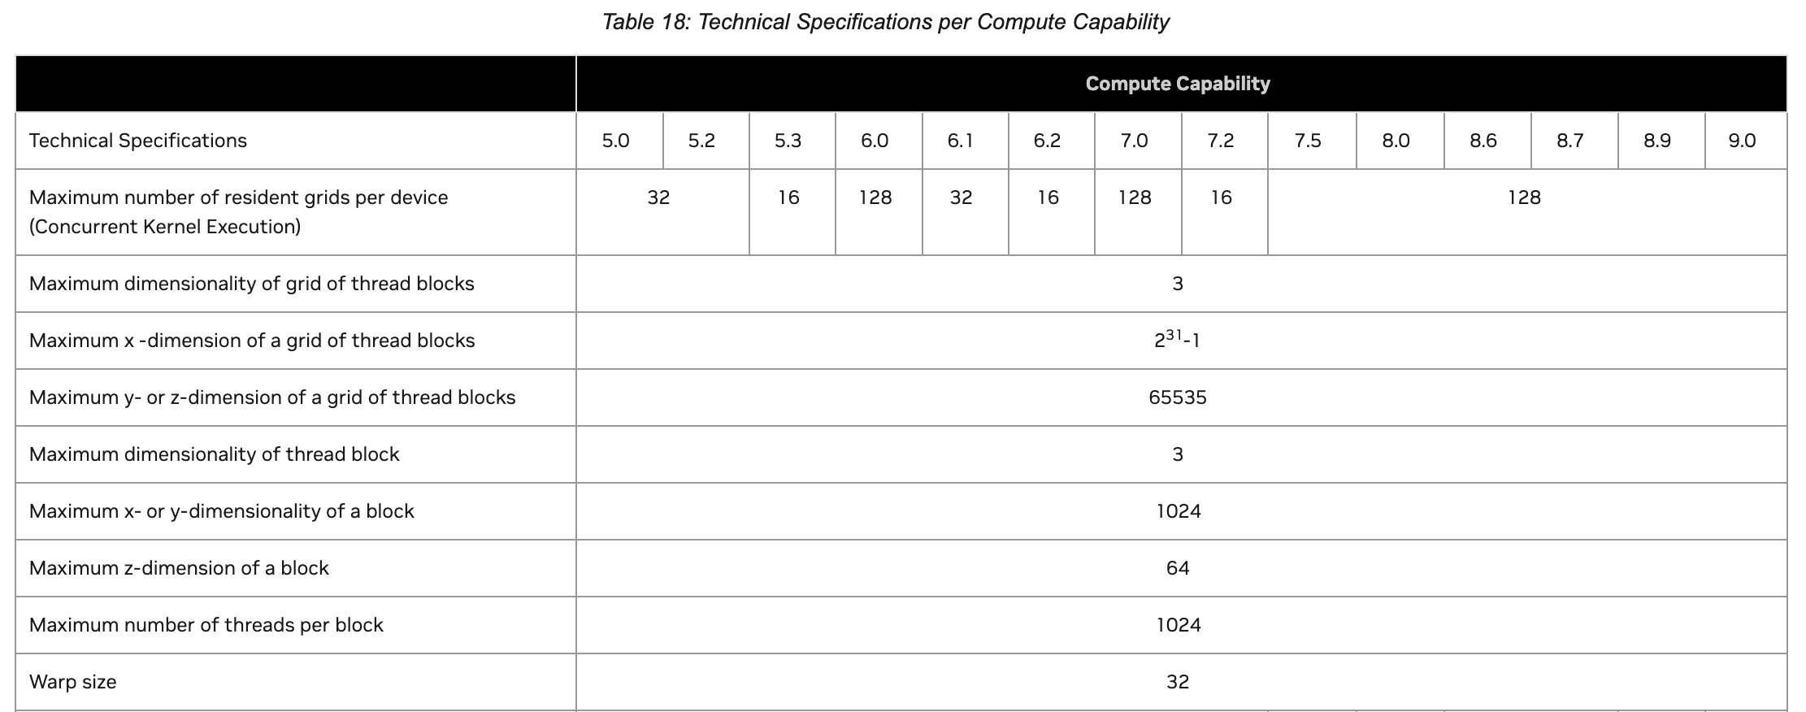
CUDA 스레드 계층
그리드 및 블록의 최대 크기
Grid 각 차원별 길이 제한
Block 각 차원별 길이 제한 & 최대 크기

Slide 34
CUDA 스레드 계층
그리드 및 블록의 최대 크기
<<<1,n>>>
Grid
blockIdx = (0,0,0)
threadIdx = (n-1,0,0)
Block
Thread
(0,0,0)
Thread
(1,0,0)
Thread
(N-1,0,0)
한 블록 내 x축의 최대 길이 = 1024
(0,0,0)

Slide 35
CUDA 스레드 계층
그리드 및 블록의 최대 크기
Test <<< 1, NUM_DATA >>> (da,db,dc);
Test <<< ceil(NUM_DATA/1024), 4224 >>> (da,db,dc);
블록 1개 / NUM_DATA 개수만큼 x-차원(스레드) 생성
NUM_DATA=4224
Block 0
Block 1
Block 2
Block 3
Block 4
Test <<< 1, NUM_DATA >>> (da,db,dc);
If (NUM_DATA > 1024…?)

Slide 36
감사합니다

